Slide 1
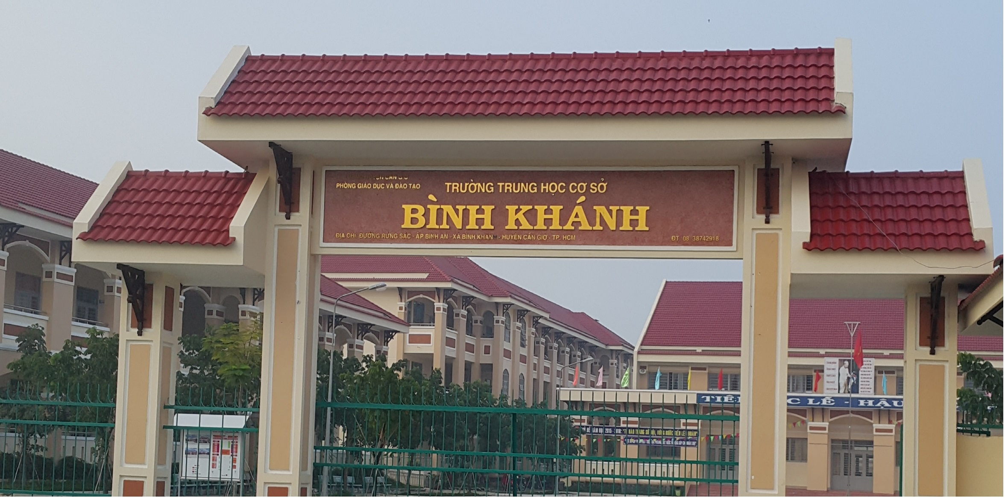
- TỔ CHUYÊN MÔN: LỊCH SỬ - ĐỊA LÝ - GIÁO DỤC CÔNG DÂN
- NHÓM: LỊCH SỬ - ĐỊA LÝ

Slide 2
BÀI 11. THỰC HÀNH ĐỌC LƯỢC ĐỒ ĐỊA HÌNH TỈ LỆ LỚN VÀ LÁT CẮT ĐỊA HÌNH ĐƠN GIẢN
I. ĐỌC LƯỢC ĐỒ ĐỊA HÌNH TỈ LỆ LỚN
II. LÁT CẮT ĐỊA HÌNH
III. LUYỆN TẬP VÀ VẬN DỤNG

Slide 3
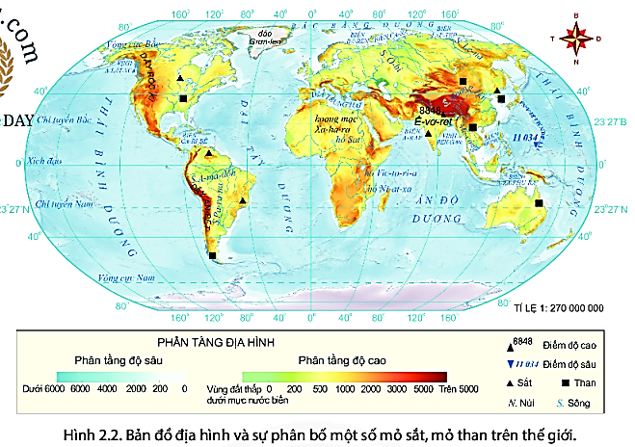
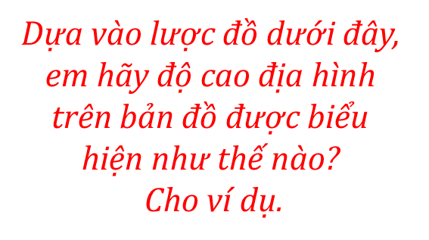
BÀI 11. THỰC HÀNH ĐỌC LƯỢC ĐỒ ĐỊA HÌNH TỈ LỆ LỚN VÀ LÁT CẮT ĐỊA HÌNH ĐƠN GIẢN
I. ĐỌC LƯỢC ĐỒ ĐỊA HÌNH TỈ LỆ LỚN
- Độ cao địa hình trên bản đồ được biểu hiện bằng các thang màu.
- Ví dụ:
+ Màu vàng: 500 – 1000m
+ Màu cam: 1000 – 2000m
+ Màu đỏ: 2000 – 3000m

Slide 4
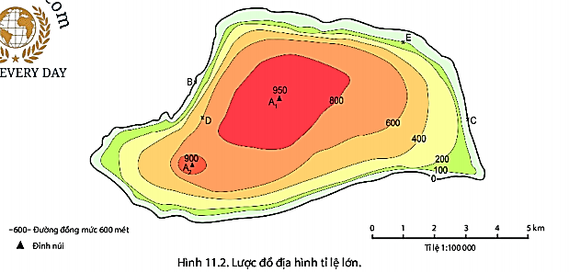
BÀI 11. THỰC HÀNH ĐỌC LƯỢC ĐỒ ĐỊA HÌNH TỈ LỆ LỚN VÀ LÁT CẮT ĐỊA HÌNH ĐƠN GIẢN
I. ĐỌC LƯỢC ĐỒ ĐỊA HÌNH TỈ LỆ LỚN
Quan sát hình 11.2 và thông tin trong bài, hãy cho biết
Lược đồ địa hình tỉ lệ lớn và đường đồng mức là gì?
- Lược đồ địa hình tỉ lệ lớn là lược đồ thể hiện đặc điểm địa hình (độ cao, độ dốc...) của 1 khu vực có diện tích nhỏ bằng đường đồng mức.
- Đường đồng mức: là đường nối những điểm có cùng độ cao so với mực biển.

Slide 5
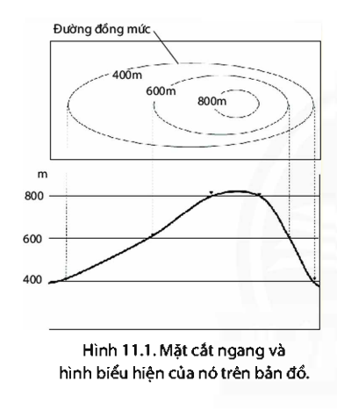
BÀI 11. THỰC HÀNH ĐỌC LƯỢC ĐỒ ĐỊA HÌNH TỈ LỆ LỚN VÀ LÁT CẮT ĐỊA HÌNH ĐƠN GIẢN
I. ĐỌC LƯỢC ĐỒ ĐỊA HÌNH TỈ LỆ LỚN
Quan sát hình 11.2 và thông tin trong bài, hãy cho biết
Lược đồ địa hình tỉ lệ lớn và đường đồng mức là gì?
- Lược đồ địa hình tỉ lệ lớn là lược đồ thể hiện đặc điểm địa hình (độ cao, độ dốc...) của 1 khu vực có diện tích nhỏ bằng đường đồng mức.
- Đường đồng mức: là đường nối những điểm có cùng độ cao so với mực biển.

Slide 6
BÀI 11. THỰC HÀNH ĐỌC LƯỢC ĐỒ ĐỊA HÌNH TỈ LỆ LỚN VÀ LÁT CẮT ĐỊA HÌNH ĐƠN GIẢN
I. ĐỌC LƯỢC ĐỒ ĐỊA HÌNH TỈ LỆ LỚN
Quan sát hình 11.2, hãy
xác định độ chênh lệch giữa 2 đường đồng mức và độ cao của các điểm B, C, D, E trên lược đồ.?
- Độ cao chênh lệch giữa 2 đường đồng mức màu xanh dương nhạc và màu xanh lá mạ là 100m. Màu cam, vàng, nâu là 200m.
- Độ cao của các điểm: B: 0m, C: 0m, D: 600m, E: 100m.

Slide 7
BÀI 11. THỰC HÀNH ĐỌC LƯỢC ĐỒ ĐỊA HÌNH TỈ LỆ LỚN VÀ LÁT CẮT ĐỊA HÌNH ĐƠN GIẢN
I. ĐỌC LƯỢC ĐỒ ĐỊA HÌNH TỈ LỆ LỚN
Quan sát hình 11.2, hãy
so sánh độ cao đỉnh núi A1 và A2. Cho biết sườn núi A1 đến B hay A1 đến C dốc hơn? Vì sao?
- So sánh: độ cao đỉnh núi A1 (950m) lớn hơn A2 (900m).
- Sườn núi A1 đến B dốc hơn do các đường đồng mức gần nhau hơn.

Slide 8
BÀI 11. THỰC HÀNH ĐỌC LƯỢC ĐỒ ĐỊA HÌNH TỈ LỆ LỚN VÀ LÁT CẮT ĐỊA HÌNH ĐƠN GIẢN
I. ĐỌC LƯỢC ĐỒ ĐỊA HÌNH TỈ LỆ LỚN
- Lược đồ địa hình tỉ lệ lớn là lược đồ thể hiện đặc điểm địa hình của 1 khu vực có diện tích nhỏ bằng đường đồng mức.
- Đường đồng mức: là đường nối những điểm có cùng độ cao so với mực biển.
- Cách đọc:
+ Xác định độ chênh lệch giữa 2 đường đồng mức.
+ Tính độ cao của các điểm.
+ Căn cứ độ gần hay xa giữa các đường đồng mức để biết độ dốc địa hình.
+ Tính khoảng cách thực tế giữa các điểm dựa vào tỉ lệ lược đồ.

Slide 9
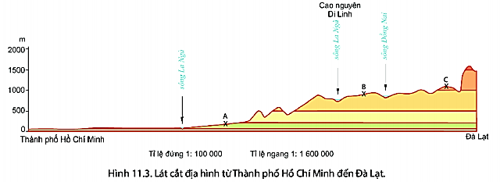
BÀI 11. THỰC HÀNH ĐỌC LƯỢC ĐỒ ĐỊA HÌNH TỈ LỆ LỚN VÀ LÁT CẮT ĐỊA HÌNH ĐƠN GIẢN
II. LÁT CẮT ĐỊA HÌNH
Quan sát hình 11.3 và thông tin trong bài,
hãy cho biết Lát cắt địa hình là gì?
Lát cắt địa hình là cách thức để thể hiện đặc điểm của bề mặt địa hình thực tế lên mặt phẳng dựa vào các đường đồng mức và thang màu sắc.

Slide 10
BÀI 11. THỰC HÀNH ĐỌC LƯỢC ĐỒ ĐỊA HÌNH TỈ LỆ LỚN VÀ LÁT CẮT ĐỊA HÌNH ĐƠN GIẢN
II. LÁT CẮT ĐỊA HÌNH
Lát cắt địa hình từ TPHCM đến Đà Lạt lần lượt đi qua những dạng địa hình: đồng bằng, đồi, cao nguyên, núi.
Sông La Ngà
( là đồng bằng)
Cao nguyên
Núi
Đồi
Quan sát hình 11.3 và thông tin trong bài, hãy cho biết lát cắt địa hình từ TPHCM đến Đà Lạt lần lượt đi qua những dạng địa hình nào?

Slide 11
BÀI 11. THỰC HÀNH ĐỌC LƯỢC ĐỒ ĐỊA HÌNH TỈ LỆ LỚN VÀ LÁT CẮT ĐỊA HÌNH ĐƠN GIẢN
II. LÁT CẮT ĐỊA HÌNH
Trong 3 điểm thì điểm A có độ cao thấp nhất, điểm C có độ cao cao nhất.
Quan sát hình 11.3 và thông tin trong bài, hãy cho biết trong các điểm A, B, C, điểm nào có độ cao thấp nhất,
cao nhất?

Slide 12
BÀI 11. THỰC HÀNH ĐỌC LƯỢC ĐỒ ĐỊA HÌNH TỈ LỆ LỚN VÀ LÁT CẮT ĐỊA HÌNH ĐƠN GIẢN
II. LÁT CẮT ĐỊA HÌNH
- Lát cắt địa hình là cách thức để thể hiện đặc điểm của bề mặt địa hình thực tế lên mặt phẳng dựa vào các đường đồng mức và thang màu sắc.
- Cách đọc:
+ Xác định điểm bắt đầu và kết thúc.
+ Xác định hướng của lát cắt, đi qua những điểm độ cao, dạng địa hình nào...
+ Mô tả sự biến đổi địa hình từ điểm đầu đến điểm cuối.
+ Tính khoảng cách giữa các điểm dựa vào tỉ lệ lát cắt.

Slide 13
BÀI 11. THỰC HÀNH ĐỌC LƯỢC ĐỒ ĐỊA HÌNH TỈ LỆ LỚN VÀ LÁT CẮT ĐỊA HÌNH ĐƠN GIẢN
III. Luyện tập
Quan sát hình 11.2 hãy Cho biết sườn núi A1 đến B hay A1 đến E thoải hơn? Vì sao?
Sườn núi A1 đến E thoải hơn do các đường đồng mức xa nhau hơn.

Slide 14
BÀI 11. THỰC HÀNH ĐỌC LƯỢC ĐỒ ĐỊA HÌNH TỈ LỆ LỚN VÀ LÁT CẮT ĐỊA HÌNH ĐƠN GIẢN
III. Luyện tập
Quan sát hình 11.3 hãy tính khoảng cách từ TPHCM đến Đà Lạt.
- Tỉ lệ ngang của bản đồ: 1:1600000
- Khoảng cách đo được từ TPHCM đến Đà lạt trên hình 11.3 là 12,7cm.
- Khoảng cách thực địa từ TPHCM đến Đà lạt = 12,7 x 1600000 = 20320000cm = 203,2km.

